Slide 1
UI 수정 요청

Slide 2
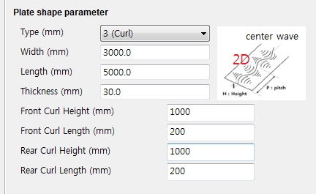
UI 수정 – 2D
아래와 같이 Width 를 없애거나 Blocking 해 주세요.

Slide 3
2D Image

Slide 4
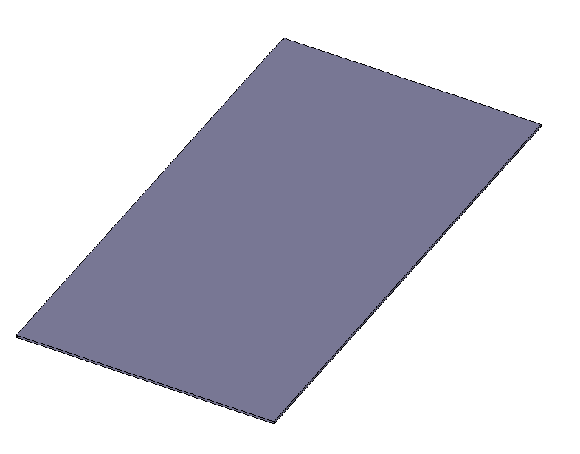
1. Flat
2D

Slide 5
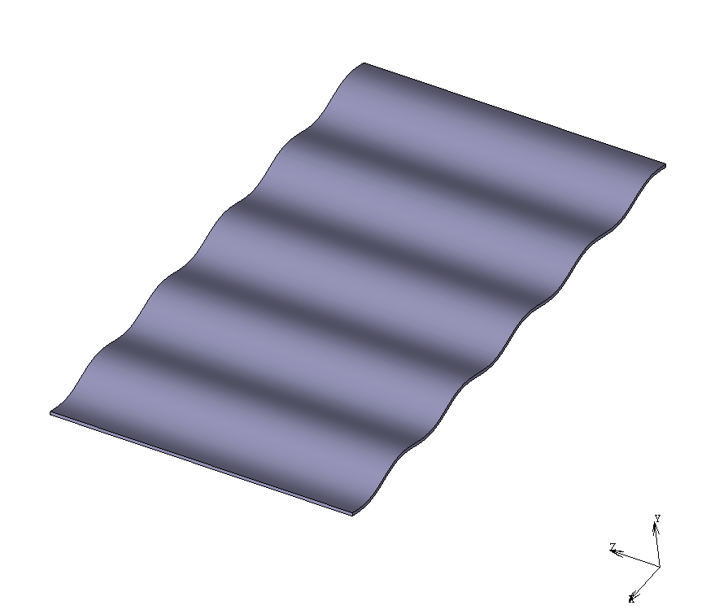
2. Wave
2D

Slide 6
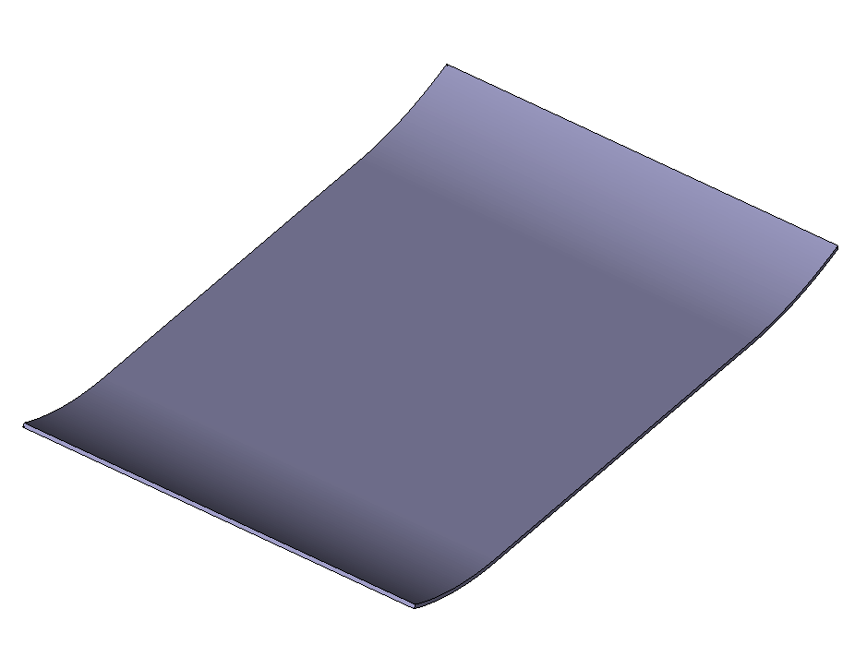
3. Curl
2D

